Slide 1
Детекция и трекинг мусора на ленте конвейера
Над проектом работали:
Team lead команды: Фёдор Сафонов
Специалисты по DS:
Илья Гурин
Дмитрий Ерыганов
Дина Гребенкина
Алексей Исаков
Богданова Екатерина

Slide 2
Baseline модель
Модель детекции от заказчика: yolov10x_v2_4_best.pt
Запуск через Ultralytics
Сравнение двух трекеров:
BoT-SORT
2) ByteTrack
Отрисовка линий трека
Метрика: get_lost_objects, precision, recall, mota, motr
get_lost_objects – подсчитывает количество потерянных объектов.
Возвращает:
1) int: Количество потерянных объектов.
2) int: Всего объектов в процессе обработки видео

Slide 3
Baseline модель. GIF

Slide 4
Baseline модель. Работа на размеченных фото
Модель+Tracking | Precision | Recall | MOTA | MOTP | FPS local* | FPS Kaggle | FPS Google Colab
YOLO+BotSORT (обученная заказчиком) | 0.983012 | 0.820765 | 0.794438 | 0.141853 | 24 | 13 | 11
YOLO+ByteTrack (обученная заказчиком) | 0.927311 | 0.890224 | 0.748856 | 0.586237 | 53 | 27 | 22
Количество обработанных фреймов: 9000

Slide 5

Baseline модель. Пример на смазанном видео
Для примера взято видео:
Папка: «Смазанные»
Название файла: 30-03-2024-08%3A56%3A28
Длительность: 1 мин (первые 60 сек).
В презентации последние 10 сек и результаты метрик.

Slide 6
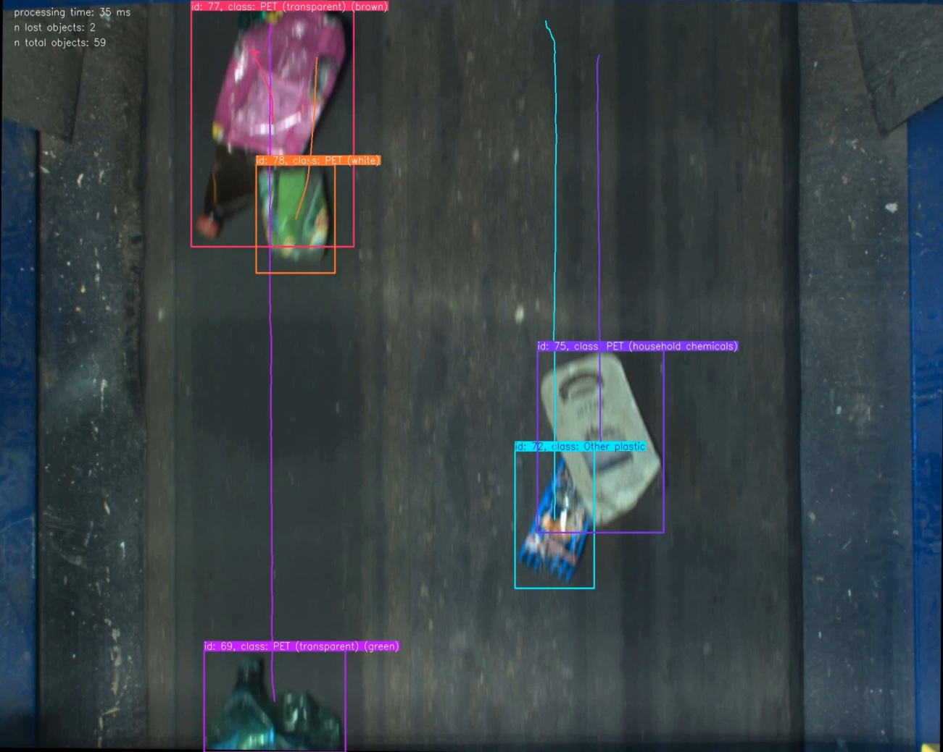
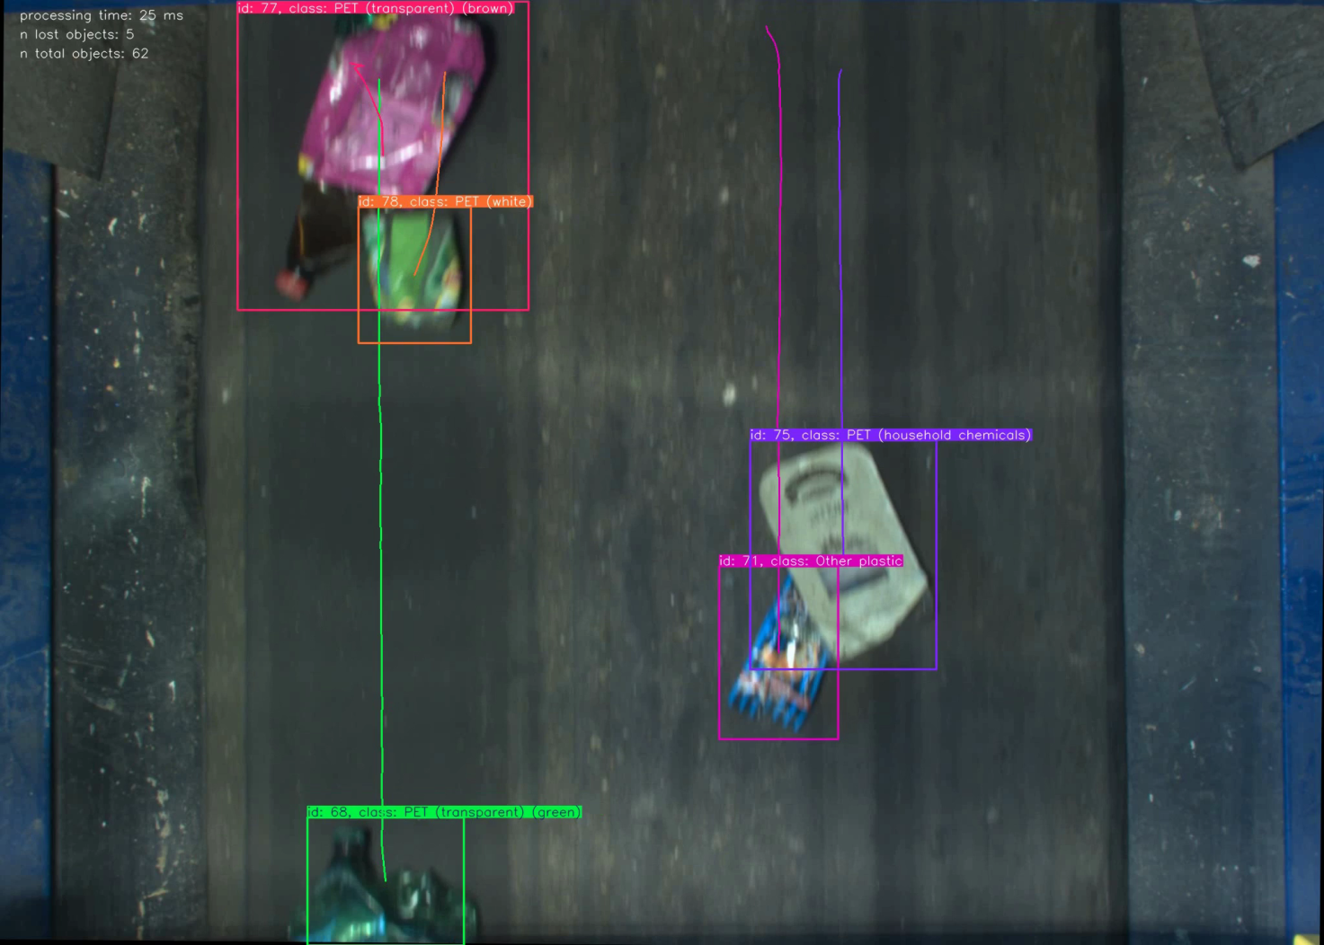
Трекер: BoT-SORT
Потерянных объектов: 4/67 (6%)
Трекер: ByteTrack
Потерянных объектов: 7/70 (10%)

Slide 7
Результаты и Выводы
В результате исследования лучший результат показала библиотека Ultralytics с моделью YOLO с метрикой МОТА=0.79

Slide 8
Спасибо за внимание!

